Slide 1
Окружное методического объединение учителей физической культуры и ОБЗР Юго-Восточного образовательного округа 30.04.2026 год

Slide 2
Эффективность урока физической культуры через применение современных образовательных технологий
Якимова Надежда Ивановна
учитель физической культуры ГБОУ СОШ с. Богдановка,
руководитель окружного методического объединения
учителей физической культуры и ОБЗР

Slide 3
Современные образовательные технологии
Внедрение современных образовательных технологий на уроках физической культуры становится неотъемлемой частью образовательного процесса. Это связано с необходимостью повышения качества образования, формирования здорового образа жизни и развития личности учащихся в соответствии с требованиями времени и федеральных государственных образовательных стандартов.

Slide 4
Основные направления применения современных технологий
Технология уровневой дифференциации
ИКТ
Игровые технологии
Здоровьесберегающие технологии
Проектная и исследовательская деятельность
Групповые и личностно-ориентированные технологии

Slide 5


Информационно-коммуникационные технологии.
ИКТ -повышают наглядность, способствуют развитию критического мышления, делают обучение более доступным и интересным. Презентации, видеоуроки, моделирование движений, тесты, QR-коды для самостоятельной работы

Slide 6
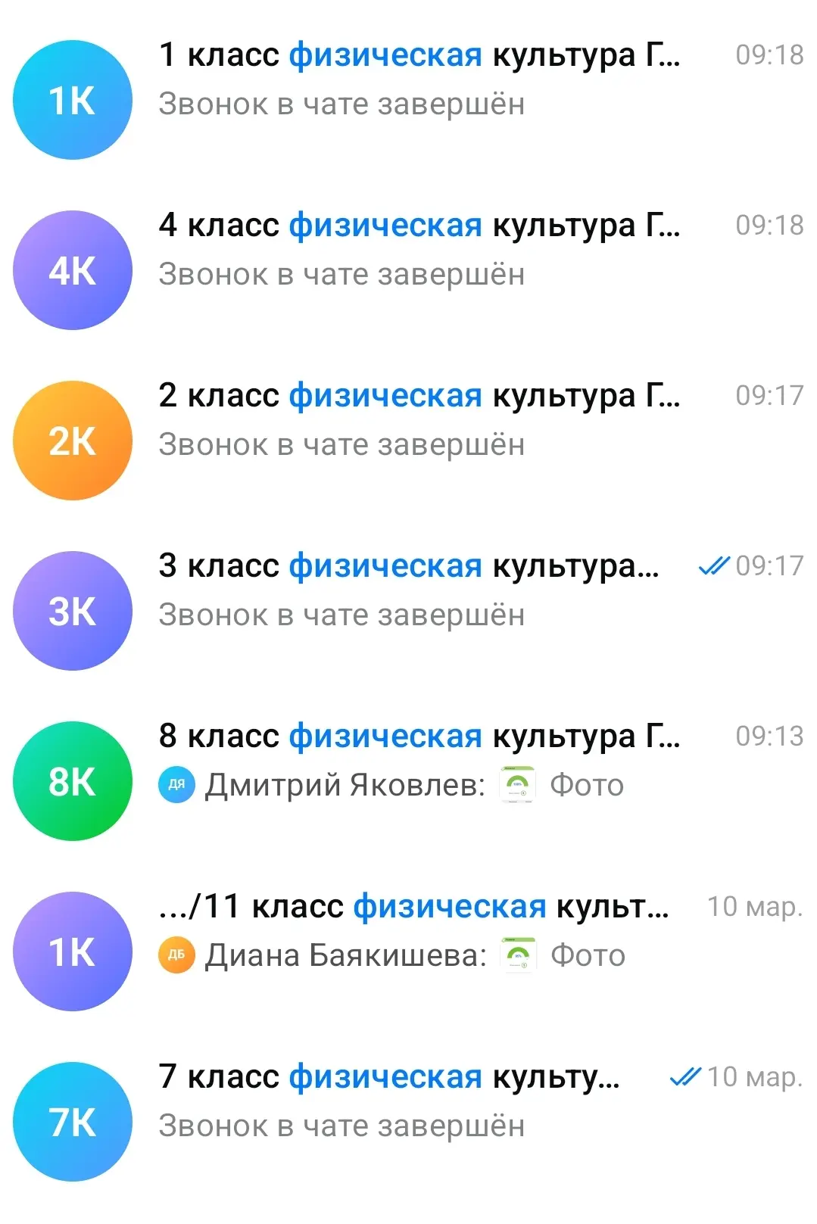
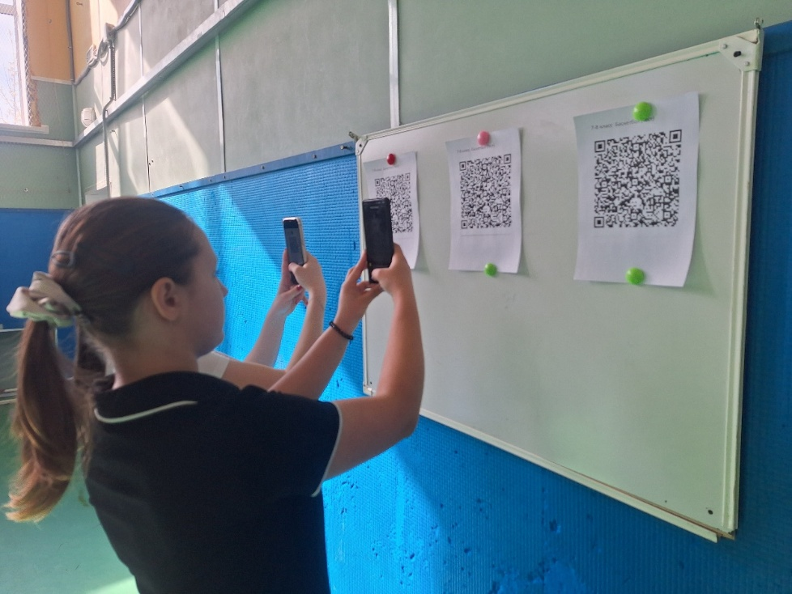
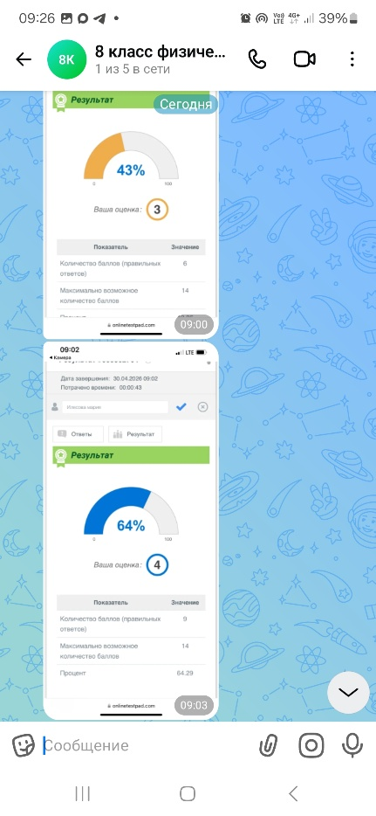
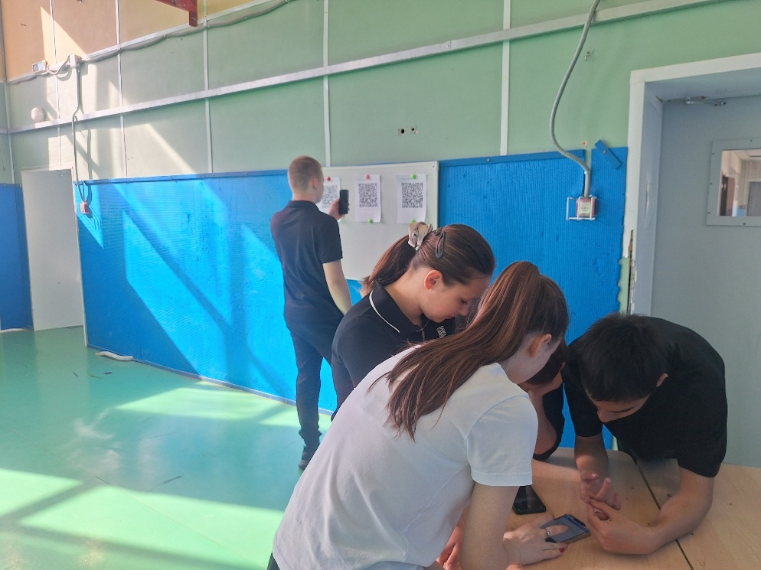

Slide 7
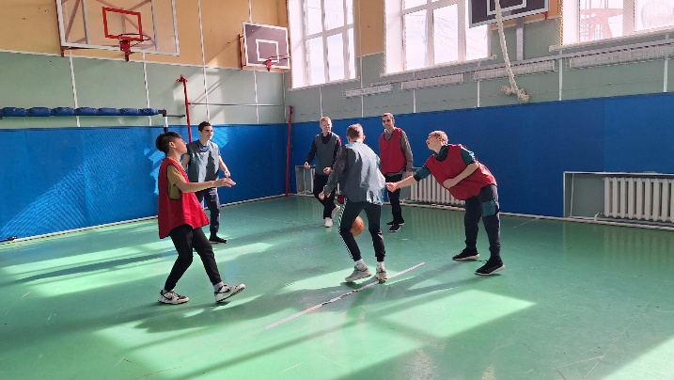
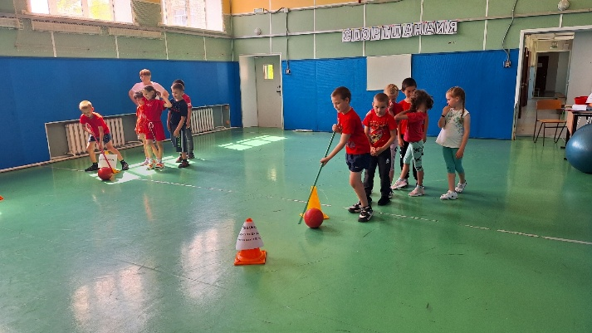
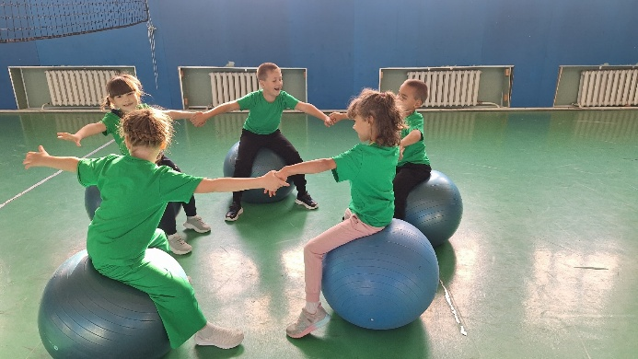
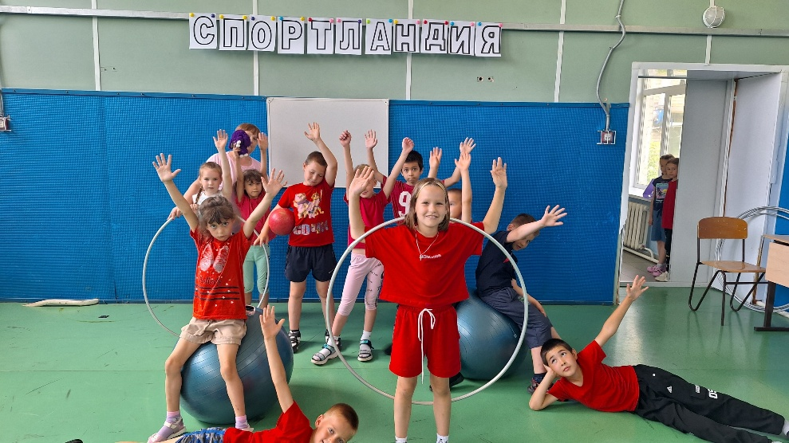
Игровые технологии
Игровые технологии способствуют развитию физических и психических качеств, повышают мотивацию и интерес к предмету. Подвижные и спортивные игры, эстафеты, командные соревнования.

Slide 8
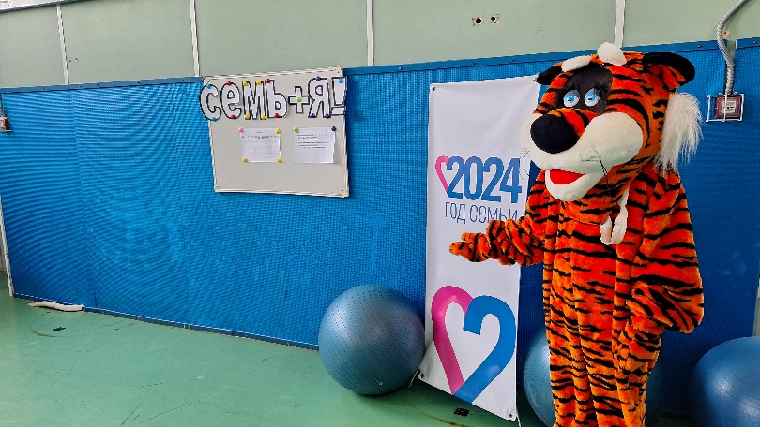
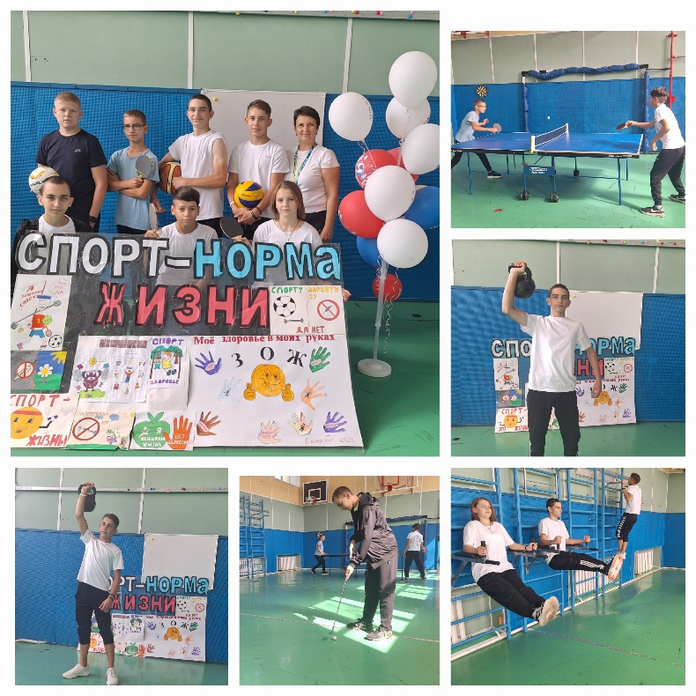
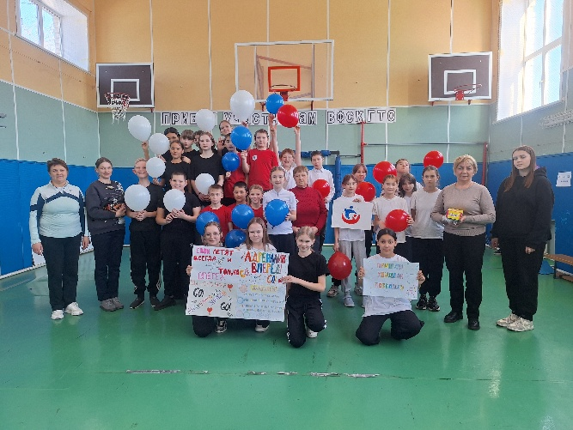
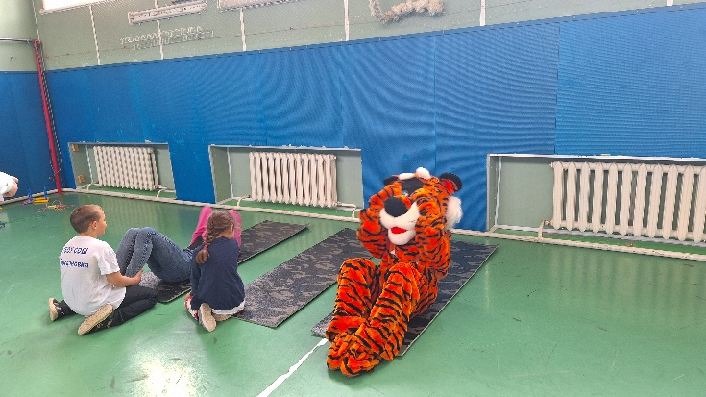
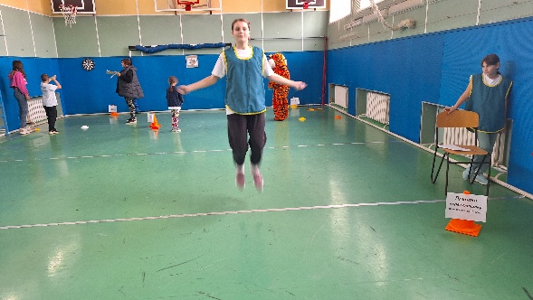
Здоровьесберегающие технологии
Формируют осознанную потребность в ЗОЖ, обеспечивают комфортные условия для учащихся. Физкультминутки, «Дни здоровья», учет индивидуальных особенностей.

Slide 9
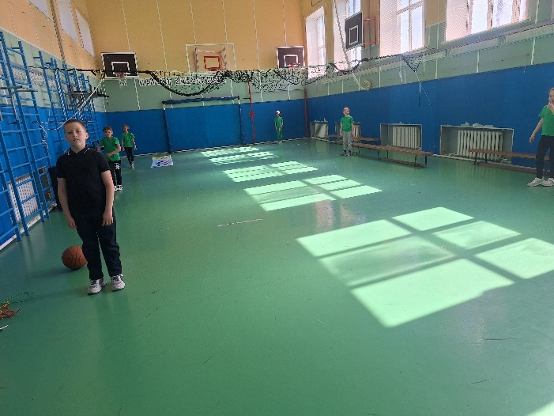
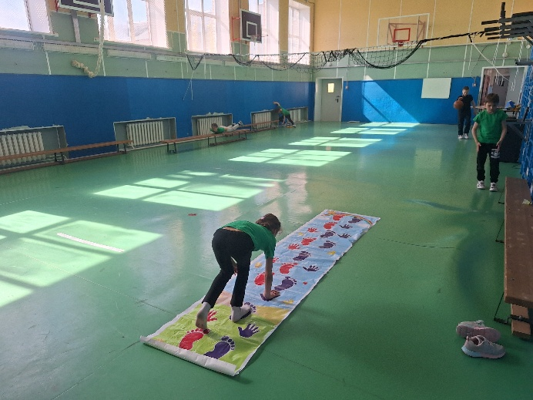
Технология уровневой дифференциации
Позволяет учитывать индивидуальные способности и уровень подготовки каждого ученика. Индивидуальные задания, работа в группах по уровню подготовки.

Slide 10
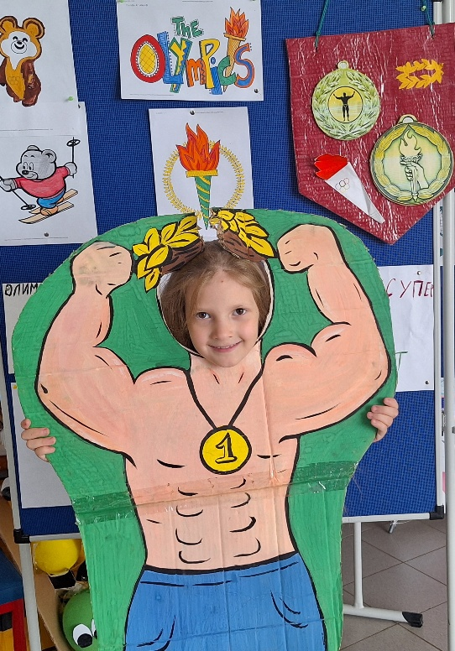
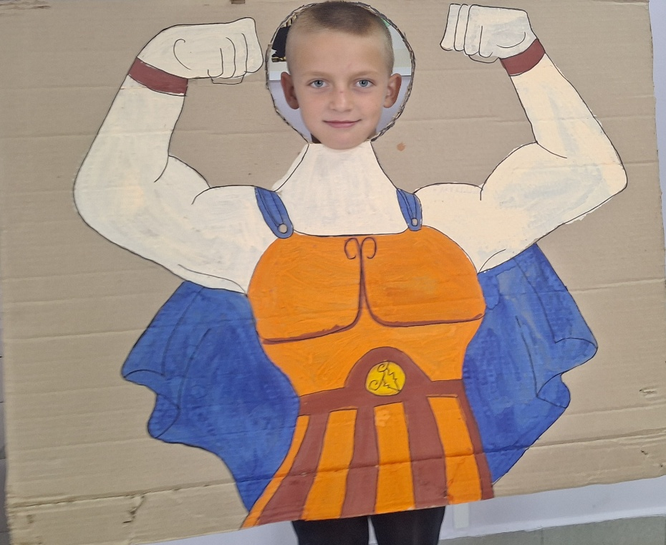
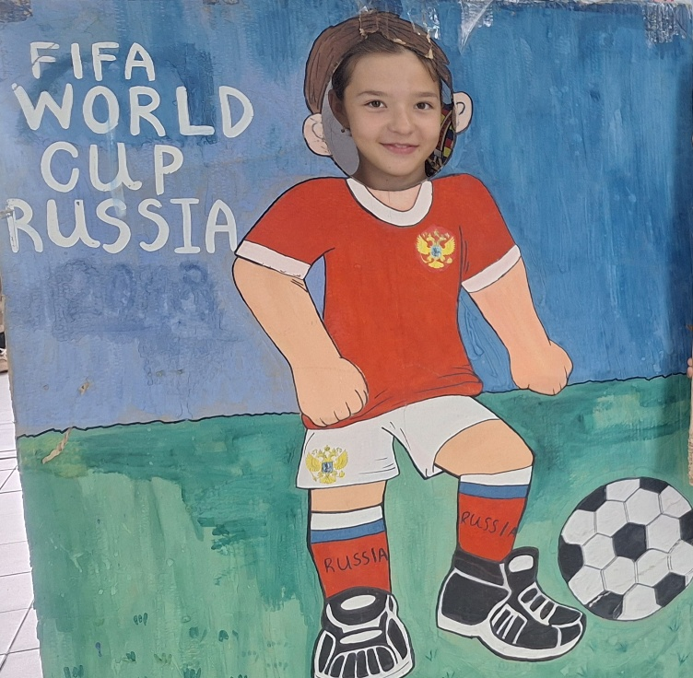
Проектная и исследовательская деятельность
Проектная и исследовательская деятельность развивает самостоятельность, творческие и исследовательские навыки. Подготовка рефератов, презентаций, исследовательских проектов по физической культуре

Slide 11
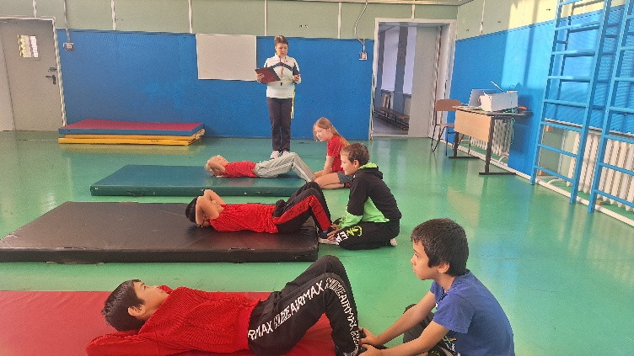
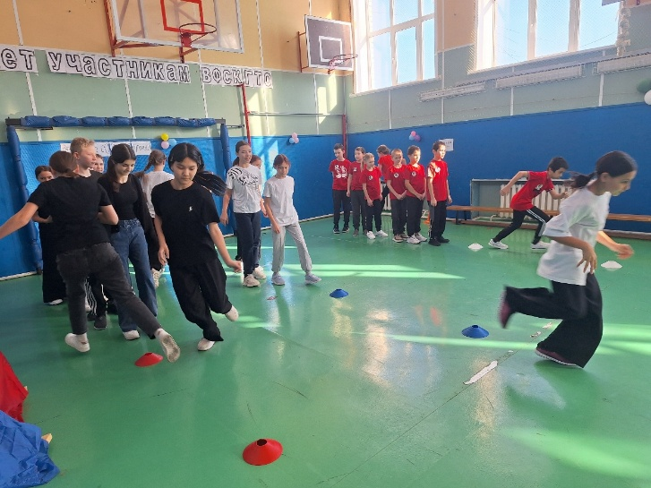
Групповые и личностно-ориентированные технологии
Групповые и личностно-ориентированные технологии способствуют развитию коммуникативных навыков, лидерства, умения работать в команде. Групповые задания, совместное решение задач, анализ ошибок.

Slide 12
Влияние на эффективность урока
Повышение мотивации и интереса: современные технологии делают уроки более разнообразными и увлекательными, что способствует росту посещаемости и активности учащихся.
Индивидуализация обучения: возможность подбирать задания с учетом уровня подготовки и интересов каждого школьника.
Развитие универсальных учебных действий (УУД): ученики учатся анализировать, планировать, оценивать свои действия, что важно для дальнейшего образования.
Формирование здорового образа жизни: использование здоровьесберегающих технологий способствует профилактике заболеваний и укреплению здоровья.
Улучшение теоретической и практической подготовки: ИКТ позволяют глубже изучать теорию, а моделирование и видеоанализ — совершенствовать технику движений.

Slide 13
Эффективность урока
Применение современных образовательных технологий на уроках — это не просто модный тренд, а необходимость, обусловленная требованиями времени и образовательных стандартов. Такие технологии позволяют сделать процесс обучения более эффективным, личностно-ориентированным и мотивирующим, способствуя всестороннему развитию учащихся и формированию у них устойчивой потребности в здоровом образе жизни

Slide 14
«Эффективность любого урока определяется не тем, что даёт детям учитель, а тем, что они взяли в процессе обучения»

Slide 15
Благодарю за внимание! 30.04.2026 год

